Slide 1
임베디드 S/W 설계 2분반
헬 쓱
통합 헬스 어플리케이션
Team. 코쓱머쓱
8조
지도교수 : 김 찬 기

Slide 2
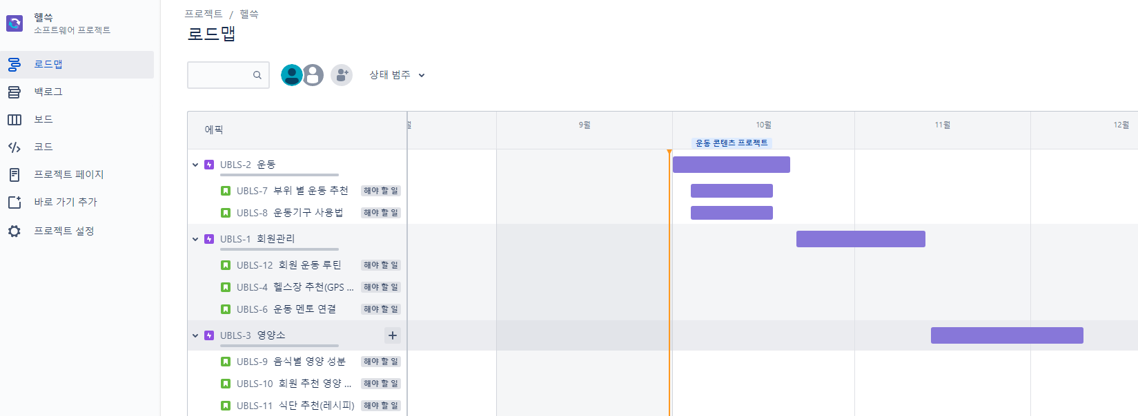
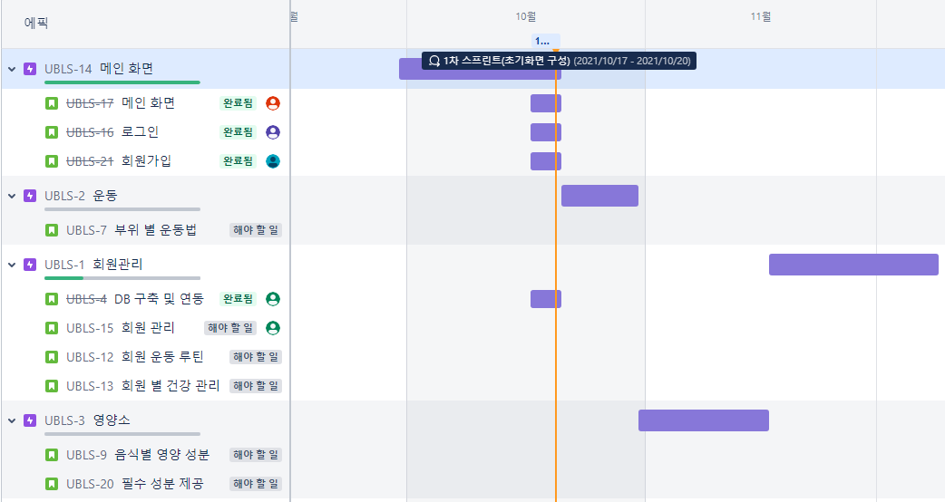
ZIRA RoadMap
프로젝트 ZIRA 변경사항
프로젝트 초기
프로젝트 중간
구현 할 수 있는 능력에 따라 액티비티 세분화 / 기능 변경
① 운동
② 영양소
③ 회원관리
운동 : 기능 병합
영양소 : 기능 축소(레시피, 추천 영양소 삭제)
회원관리 : 기능 변경(회원별 건강 정보)
메인화면 : 액티비티 추가(로그인, 회원가입, 시작)

Slide 3
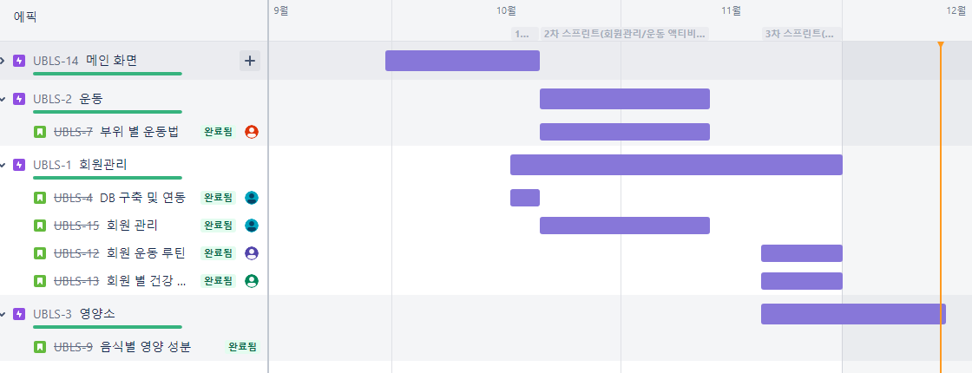
ZIRA RoadMap
프로젝트 ZIRA 변경사항
프로젝트 최종
① 운동
② 영양소
③ 회원관리
④ 메인화면
운동
영양소 : 기능 병합(회원 관리 에픽으로 이전)
회원관리
메인화면

Slide 4
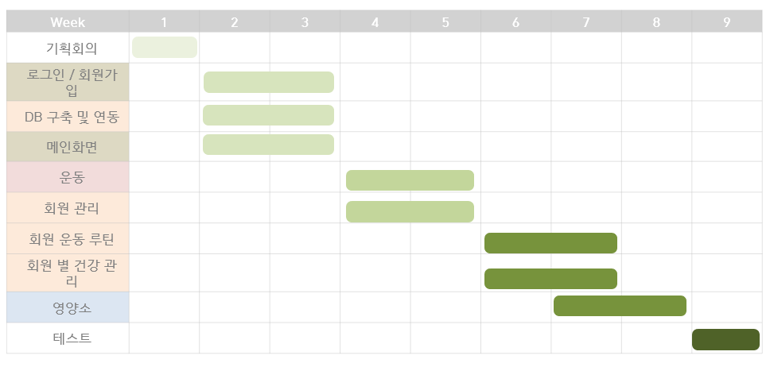
Progress
프로젝트 진행 일정
1차 스프린트
(10.10 ~ 10.20)
2차 스프린트
(10.21 ~ 11.12)
3차 스프린트
(11.15 ~ 11.30)
<변경사항>
① 영양소 에픽 진행 기간 변경 -> 팀원 임무 수행 가능 기간에 따른 일정 변경

Slide 5
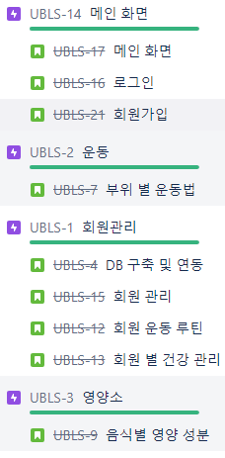
Role Designation
프로젝트 역할 – 개인 능력에 따른 역할 부여 및 수행
Activity 구성
Activity 구성
Activity 구성
정보통신공학과
20194437
박 지 원
사용성 테스트, 어플리케이션 전체 디자인
기타

Slide 6
Role Designation
프로젝트 역할 – 개인 능력에 따른 역할 부여 및 수행
건강 정보표시
Activity 구성
정보통신공학과
20184306
정 규 현
회원 정보 수집, 건강 정보 계산
사용성 테스트, 자료 조사(운동 방법)
기타

Slide 7
Role Designation
프로젝트 역할 – 개인 능력에 따른 역할 부여 및 수행
근육 선택 Dialog
Activity 구성
정보통신공학과
20184300
김 승 원
음식 리스트, 데이터 저장
사용성 테스트, 자료 조사(운동 방법)
기타

Slide 8
Role Designation
프로젝트 역할 – 개인 능력에 따른 역할 부여 및 수행
목표 표시
로그인 기능
회원가입 기능
Youtube 연동
FireBase RealTime DB 연동
회원가입 규칙
회원 운동 목표 설정
정보통신공학과
20144620
백 준 선
음식 데이터 검색
전체 구성
기타

Slide 9
Role Designation
프로젝트 역할 – 개인 능력에 따른 역할 부여 및 수행
Activity 전환(박지원), 건강 정보 표시(정규현), 선택 다이얼로그(김승원), 목표 저장 및 표시(백준선)
Activity(박지원), 로그인 기능(백준선)
Activity(박지원), 회원가입 기능(백준선)
Activity(주 정규현, 부 김승원), 자료 수집(주 정규현, 부 김승원), 운동 나열 / Youtube 연동(백준선)
FireBase RealTime DB 연동(백준선)
회원 ID / PW 규칙(백준선)
회원 운동 목표 설정(백준선)
회원 정보 수집(정규현), 건강 정보 출력(정규현)
음식 리스트(김승원), 데이터 저장(김승원), 음식 검색(백준선)
기타 어플리케이션 디자인(박지원), 자료 수집(정규현, 김승원), 사용성 테스트(박지원, 김승원, 정규현)

Slide 10
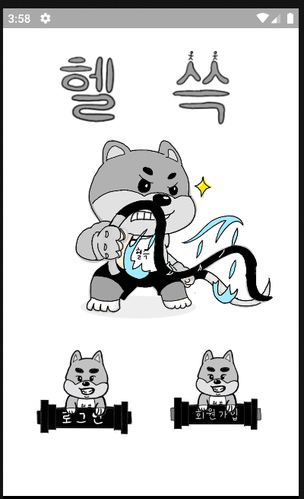
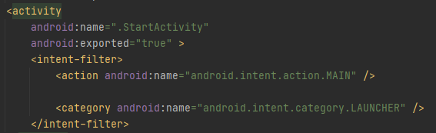
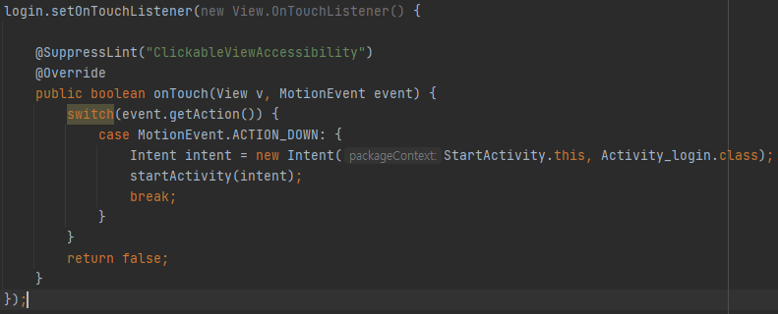
Progress
메인화면 EPIC – 시작화면(StartActivity.class)
어플리케이션 시작화면 설정
로그인 선택 시 로그인 액티비티로 전환
회원가입 선택 시 회원가입 액티비티로 전환

Slide 11
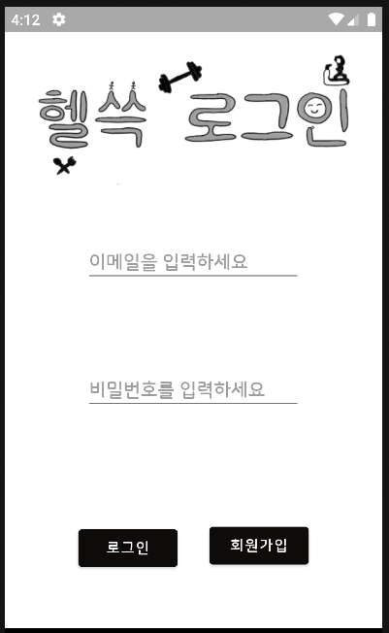
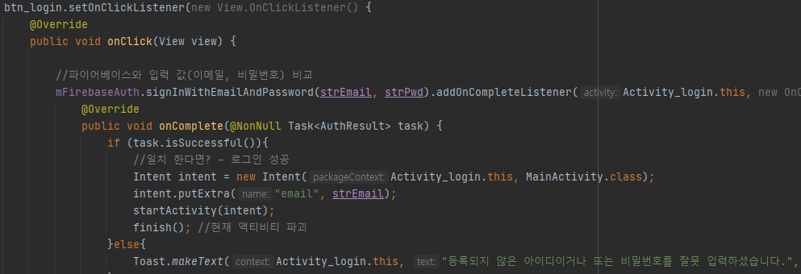
Progress
메인화면 EPIC – 로그인화면(Activity_login.class)
FireBase 연결
에디트 텍스트에 입력된 값을 저장
로그인 버튼 클릭 시
입력된 로그인 정보와 FireBase에 저장된 로그인 정보를 비교
로그인 정보가 일치하면 메인화면으로 전환
회원가입 액티비티로 전환

Slide 12
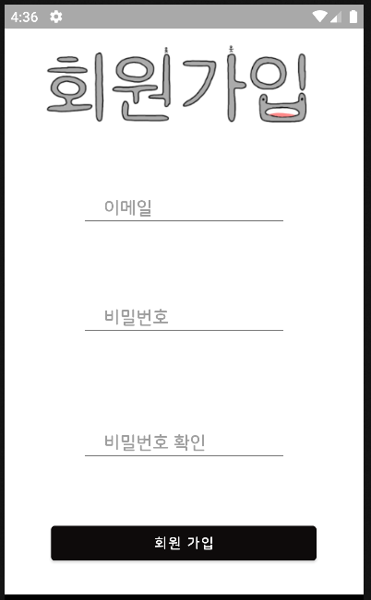
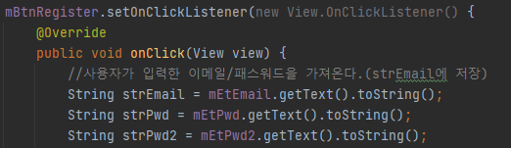
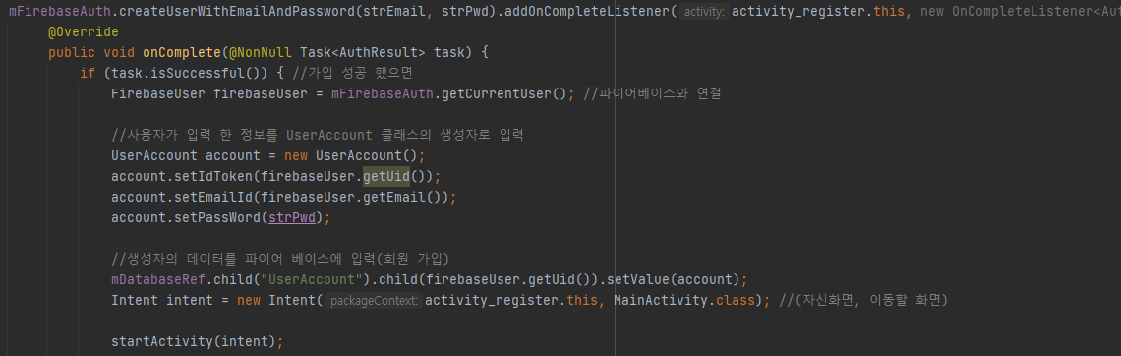
Progress
메인화면 EPIC – 회원가입화면(activity_register.class)
FireBase 연결
로그인 버튼 클릭 시
에디트 텍스트에 입력된 값을 저장
FireBase와 회원정보 저장 연결
입력한 유저 정보를 UserAccount 생성자로 저장
생성자의 인자를 바탕으로 FireBase에 전송 후 DB 저장

Slide 13
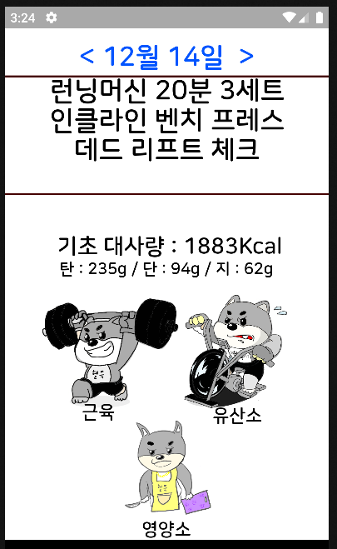
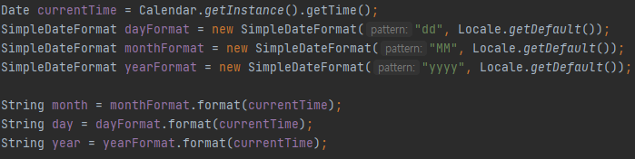
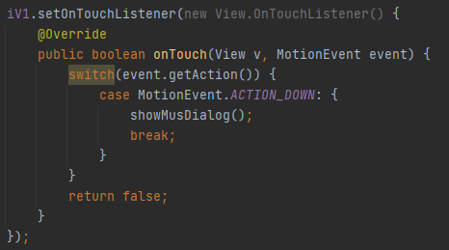
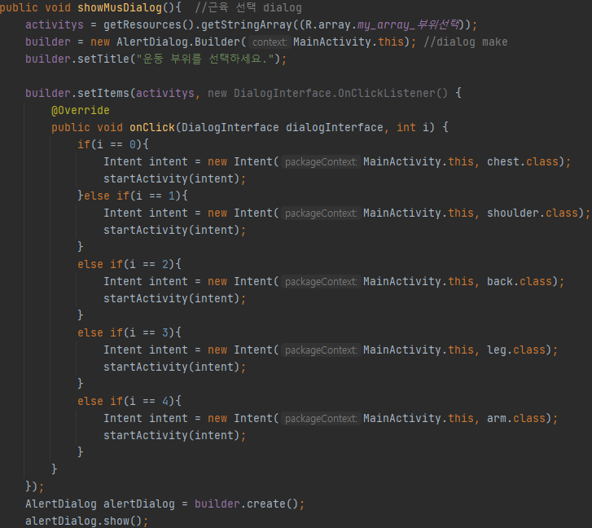
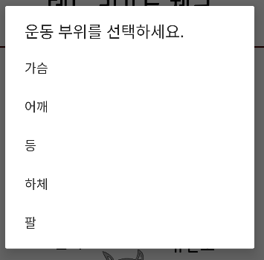
Progress
메인화면 EPIC – 메인화면(MainActivity.class)
현재 시간 정보 호출
데이터 포맷 설정(날짜)
근육 배열을 통해 다이얼로그 생성
근육 클릭 시 근육 선택 다이얼로그 생성 함수 호출
유산소 / 영양소 클릭 시 해당 액티비티로 전환
항목 선택 시 액티비티 전환

Slide 14
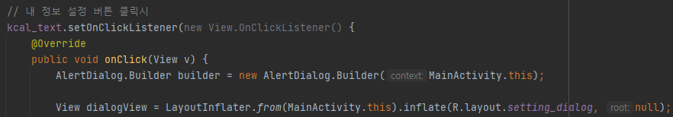
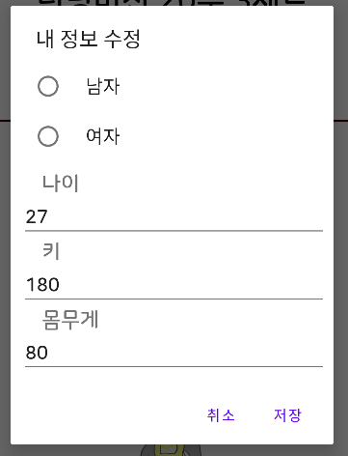
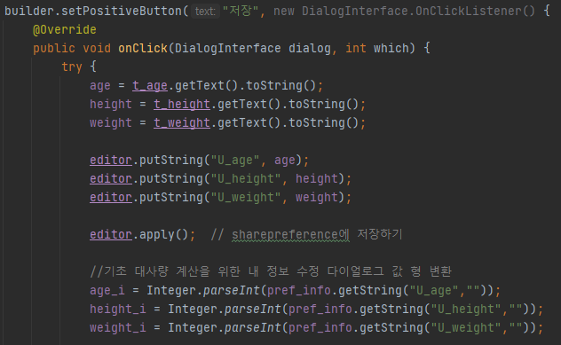
Progress
메인화면 EPIC – 메인화면(MainActivity.class)
건강 정보 텍스트 뷰 클릭 시
내 정보 변경 다이얼로그 생성
SharePreference 사용 선언
저장 버튼 클릭 시
입력 된 데이터를 SharedPreference에 저장

Slide 15
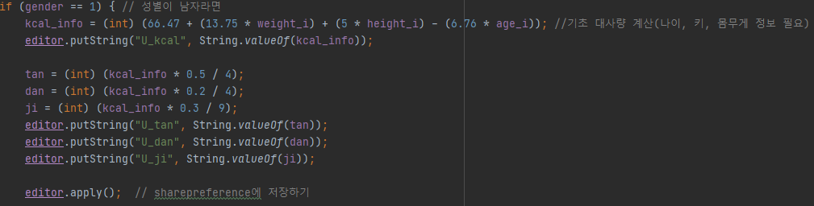
Progress
메인화면 EPIC – 메인화면(MainActivity.class)
사용자 정보를 토대로 기초대사량
SharedPreference 계산 및 저장
사용자 정보를 토대로 탄수화물 / 지방 / 단백질 소비량 SharedPreference 계산 및 저장
SharedPreference에 저장된 데이터를 호출(기초 대사량 / 탄수화물 / 단백질 / 지방)해 텍스트 뷰에 세팅

Slide 16
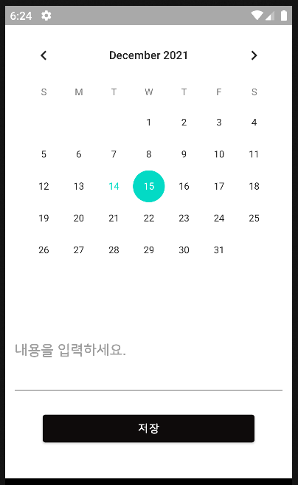
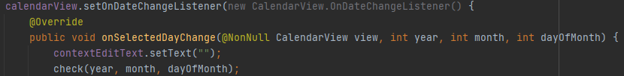
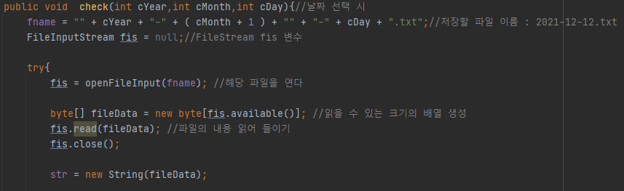
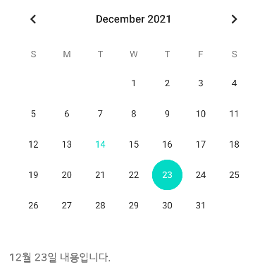
Progress
회원관리 EPIC – 회원 운동 루틴(calendar.class)
다른 날짜 선택 시 이벤트 발생
선택한 날짜를 인수로 함수 호출
년도-월-일.txt 제목의 TXT 파일을 연다.
텍스트 파일 내의 내용을 호출 후 변수에 저장
해당 내용 텍스트 뷰에 세팅

Slide 17
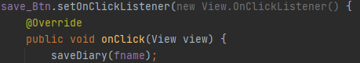
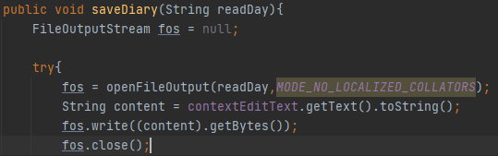
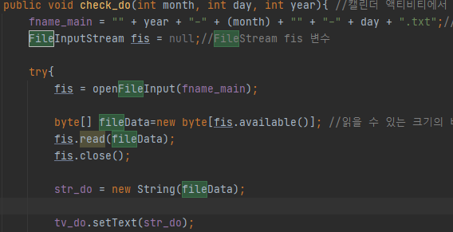
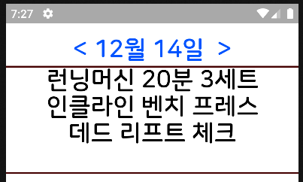
Progress
회원관리 EPIC – 회원 운동 루틴(calendar.class)
저장 버튼 클릭 시
해당 날짜의 파일을 OPEN
에디트 텍스트에 존재하는 데이터를 가져와 파일에 Write
< 메인화면 Activity >
년도-월-일.txt 제목의 TXT 파일을 연다.
텍스트 파일 내의 내용을 호출 후 변수에 저장

Slide 18
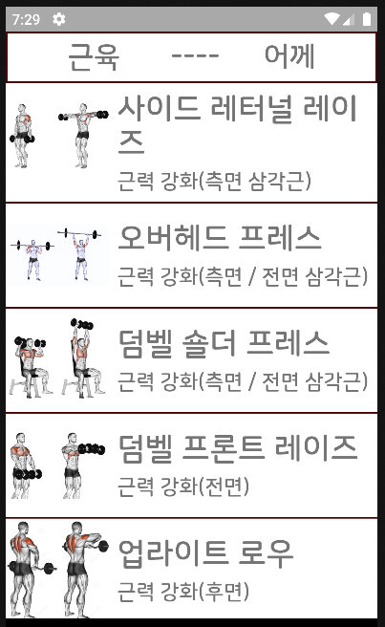
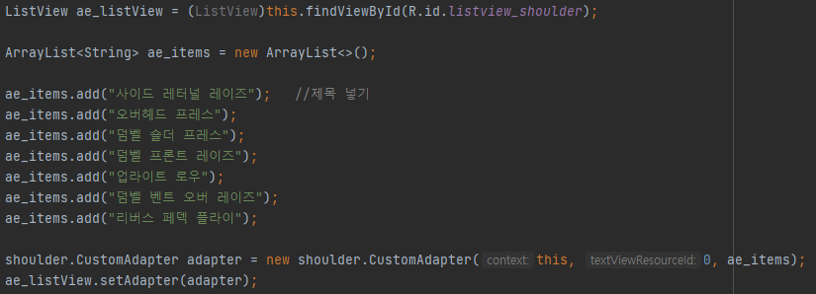
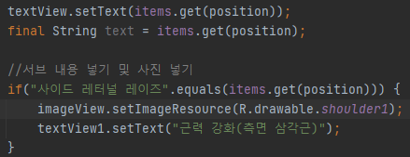
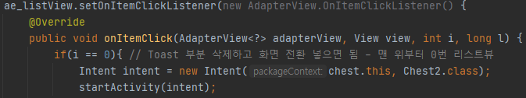
Progress
운동 EPIC – 운동(부위.class)
리스트뷰 선언
데이터가 들어갈 ArrayList 선언
ArrayList에 운동 Data add
ListView와 ArrayList와 연결
운동 간략 설명
각 아이템 클릭 시 액티비티 전환 이벤트 발생

Slide 19
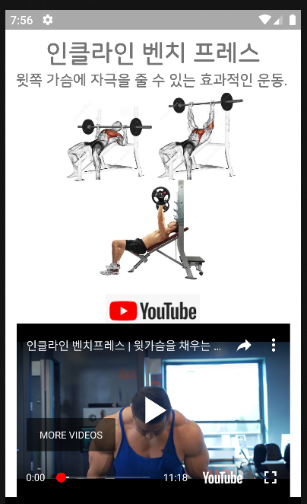
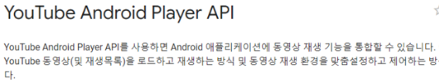
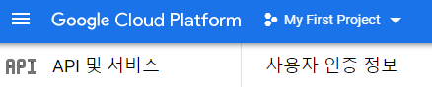
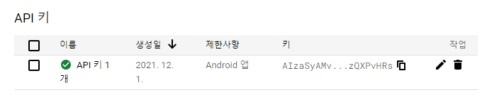
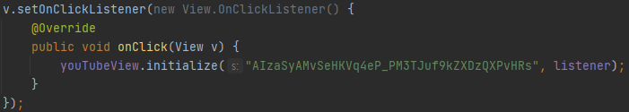
Progress
운동 EPIC – 운동 설명(부위 숫자.class)
① YouTube Player API를 프로젝트에 저장
텍스트 뷰 / 이미지 뷰를 사용해 운동 설명
② 구글 Clout Platform과 프로젝트 연결
③ 구글 API 키 할당 받기
동영상 Key를 입력해 동영상과 연결
동영상 클릭 시 할당 받은 API 키를 적용해 동영상 실행

Slide 20
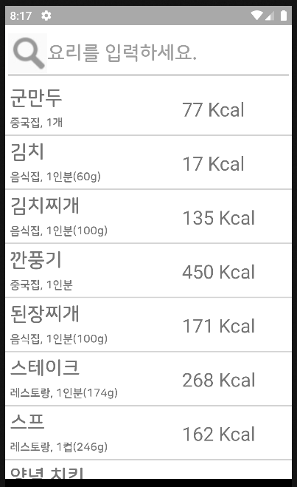
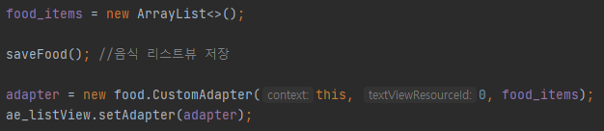
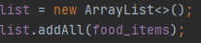
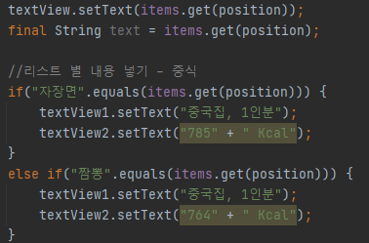
Progress
영양소 EPIC – 음식 별 영양 성분(food.class)
데이터가 들어갈 ArrayList 선언
ArrayList에 음식 Data add
ListView와 ArrayList와 연결
영구 저장 리스트 뷰(검색 시 사용 할 리스트)
ArrayList에 데이터 넣기

Slide 21
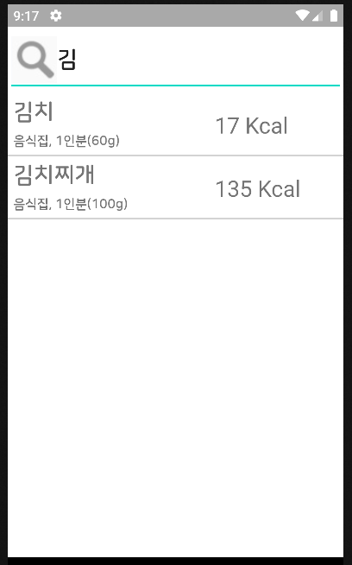
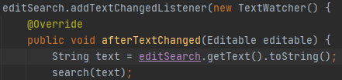
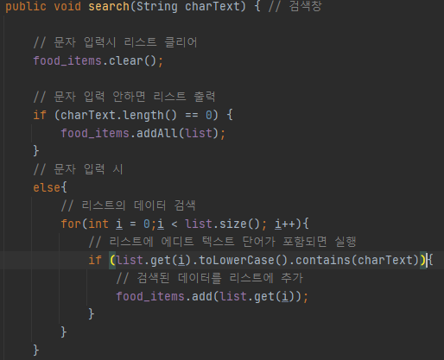
Progress
영양소 EPIC – 음식 검색(food.class)
에디트 텍스트에 변화가 일어나면 이벤트 실행
에디트텍스트 내용을 인수로 검색 함수 호출
리스트뷰 초기화
에디트 텍스트 입력이 없으면 다시 항목을 전부 보여줌
Contains()를 통해 에디트텍스트 값이 ArrayList의 데이터들 중에 포함 되어있으면 실행
포함된 리스트 값만 추출해 새로운 리스트에 입력

Slide 22
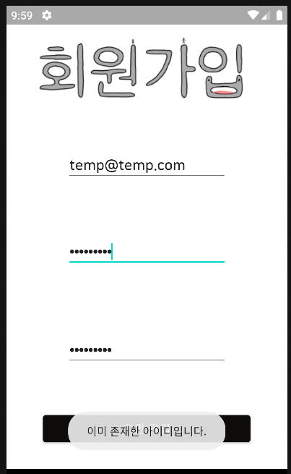
Test – Syntax Analysis
이메일이 이미 가입되어 있을때
에디트 텍스트의 이메일과 FireBase에 저장된 이메일이 같을 때, 어플리케이션이 꺼지는 Exception 발생
에디트 텍스트의 이메일과 FireBase에 저장된 이메일과 비교
회원가입에 실패하면 실행

Slide 23
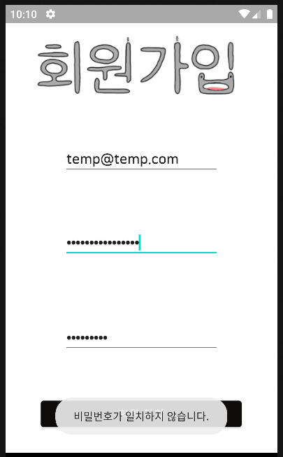
Test – Syntax Analysis
비밀번호와 비밀번호 확인이 불일치 할 때
비밀번호 텍스트와 비밀번호 확인 텍스트와 비교해 일치 여부 확인
비밀번호가 불일치 하면 실행

Slide 24
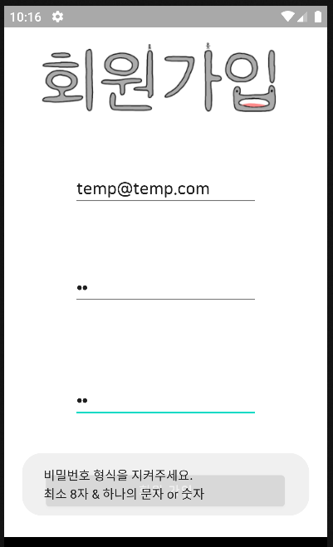
Test – Syntax Analysis
비밀번호 규칙이 일치하지 않을 때
정규식 패턴을 사용해 특정 조건의 문자를 검색
- 최소 8자 & 최소 하나의 문자 & 최소 하나의 숫자
비밀번호가 정규식 패턴을 지키지 못하면 에러 메시지 출력

Slide 25
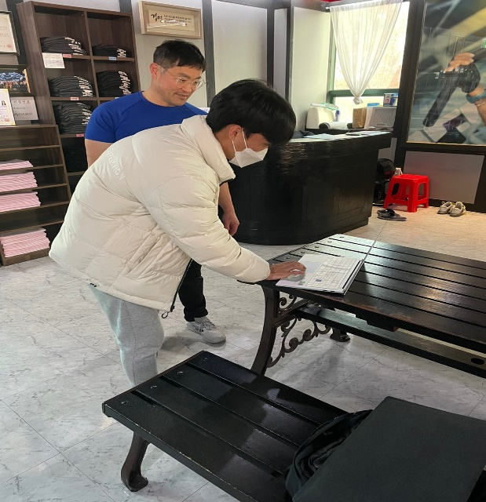


Test – 검토 회의
사용자(헬스 초보자)
– 사용자가 요구하는 정보가 있는지
전문가(헬스 트레이너) - 정보가 정확한지

Slide 26



Problem
문제 해결 - Exception
EditText에 사용자가 값을 입력 안할 때 – Exception 발생

Slide 27
“
Thank You.
”

